Slide 1
Zatłaczanie biometanu do sieci
Możliwości i bariery

Slide 2
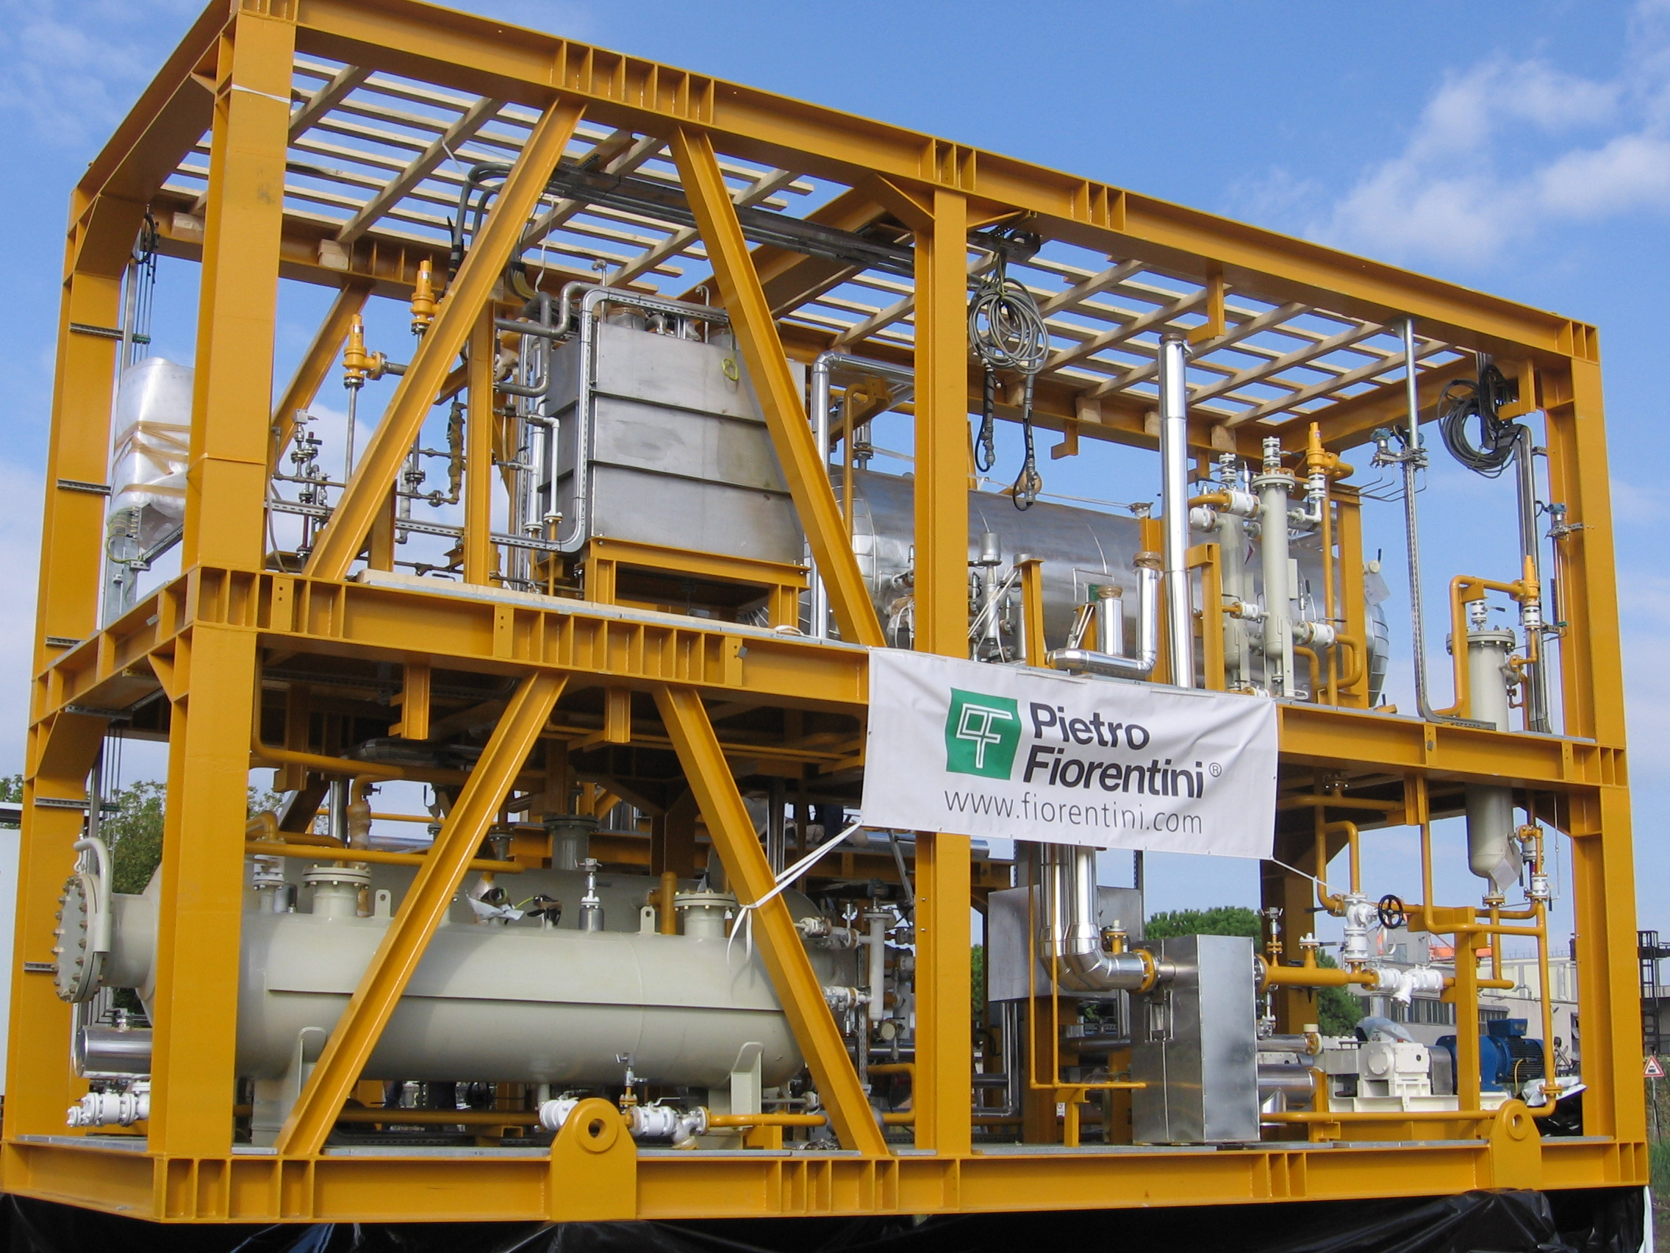
Kim jesteśmy?
Historia, która ma już ponad 80 lat
Pietro Fiorentini to międzynarodowa grupa z siedzibą w Arcugnano (VI), lider w produkcji zaawansowanych technologicznie urządzeń, systemów i usług w zakresie transportu, dystrybucji i wykorzystania gazu ziemnego.
Notes:
Pietro Fiorentini to międzynarodowa grupa z siedzibą w Arcugnano (VI), lider w produkcji zaawansowanych technologicznie produktów, systemów i usług w zakresie transportu, dystrybucji i wykorzystania gazu ziemnego.

Slide 3
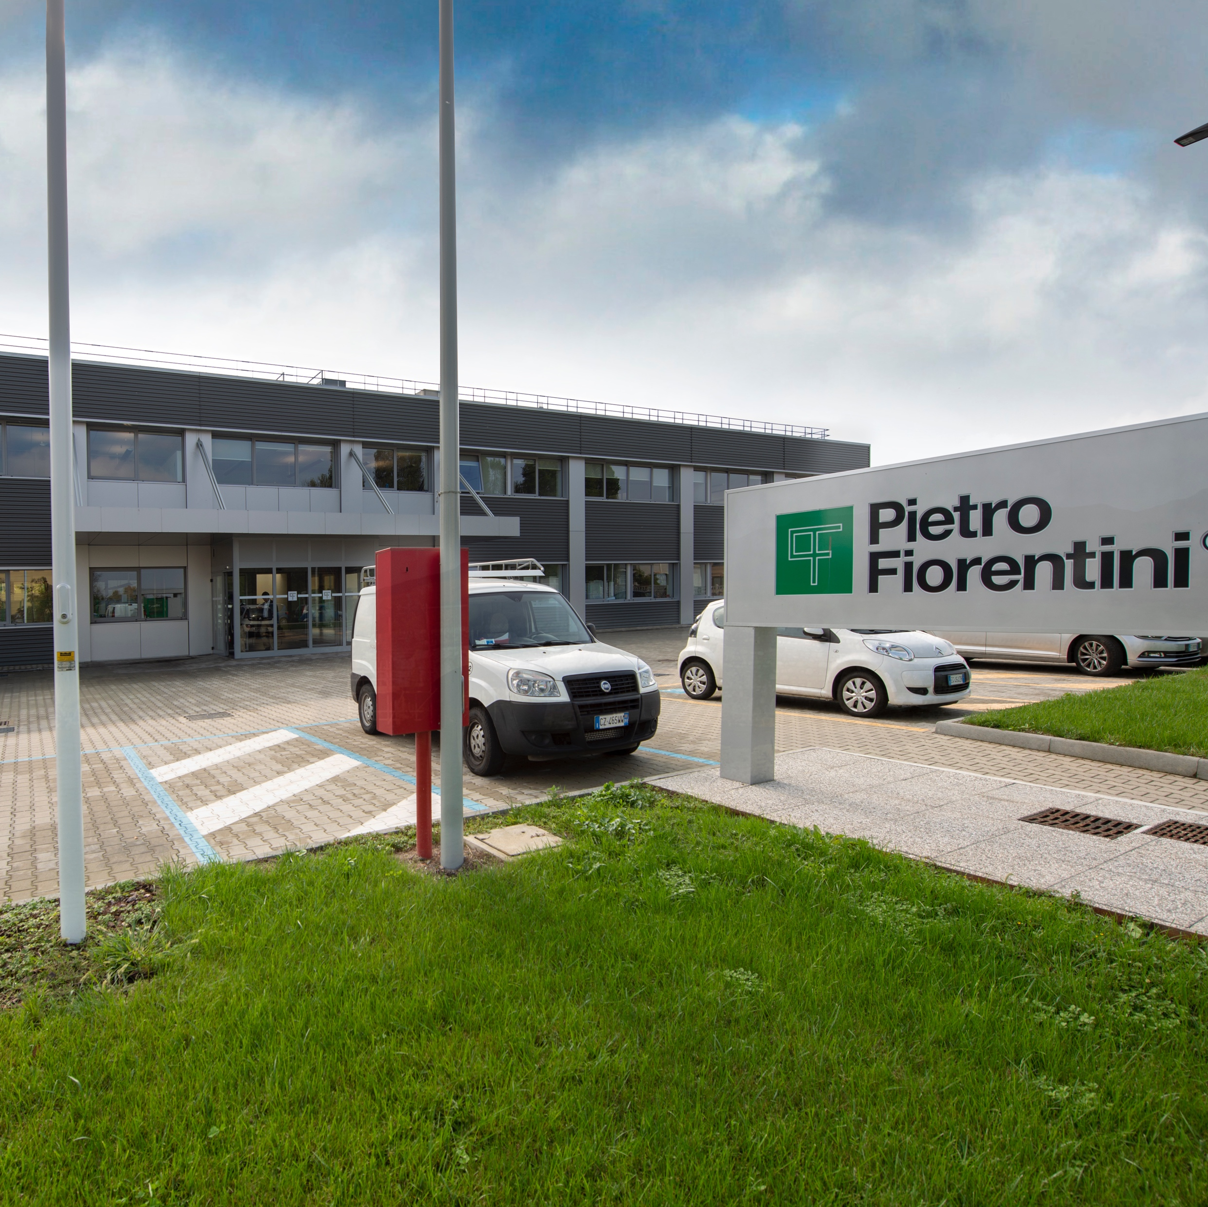
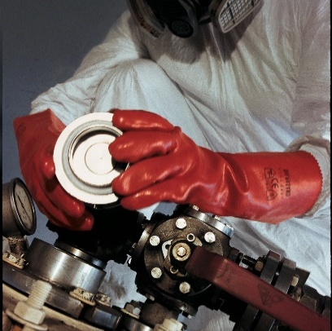
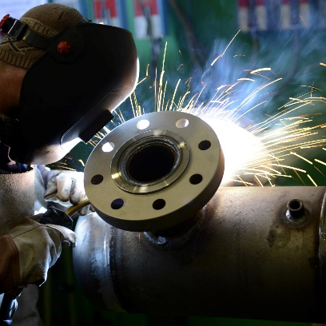
Grupa PF w liczbach
6
fabryk we Włoszech
13
fabryk na świecie
+2.100
pracowników

Slide 4
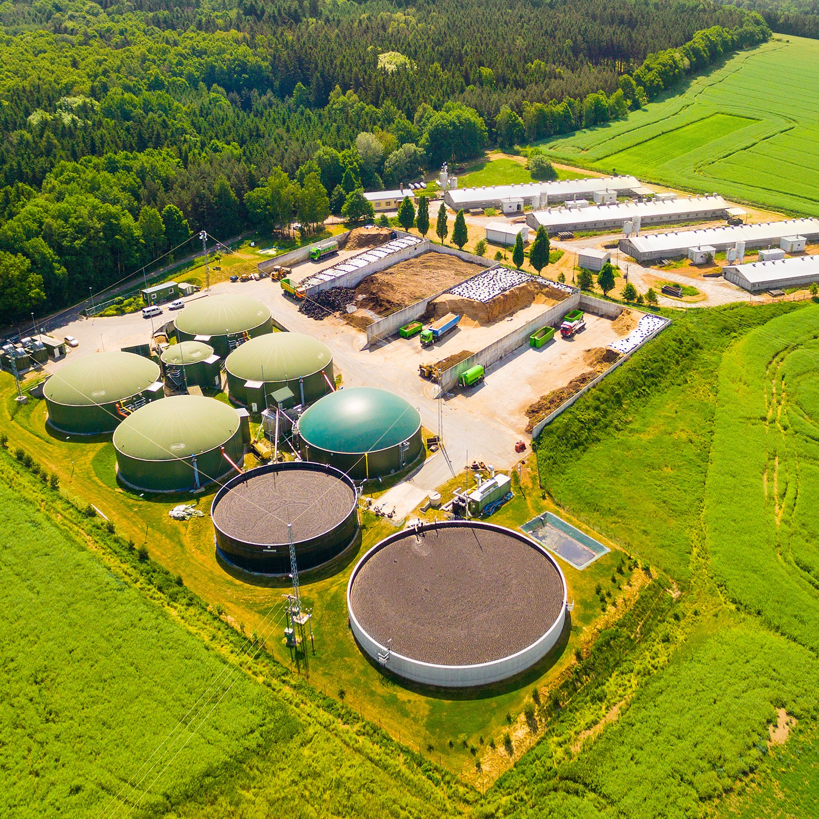
Rozwiązania dla gazu z OZE
Dostarczamy kompletne i zindywidualizowane rozwiązania dla tych, którzy postrzegają biogaz jako ekologiczną możliwość biznesową, pomagając budować systemy energetyczne wspierające gospodarkę o obiegu zamkniętym i redukcję gazów cieplarnianych.

Slide 5
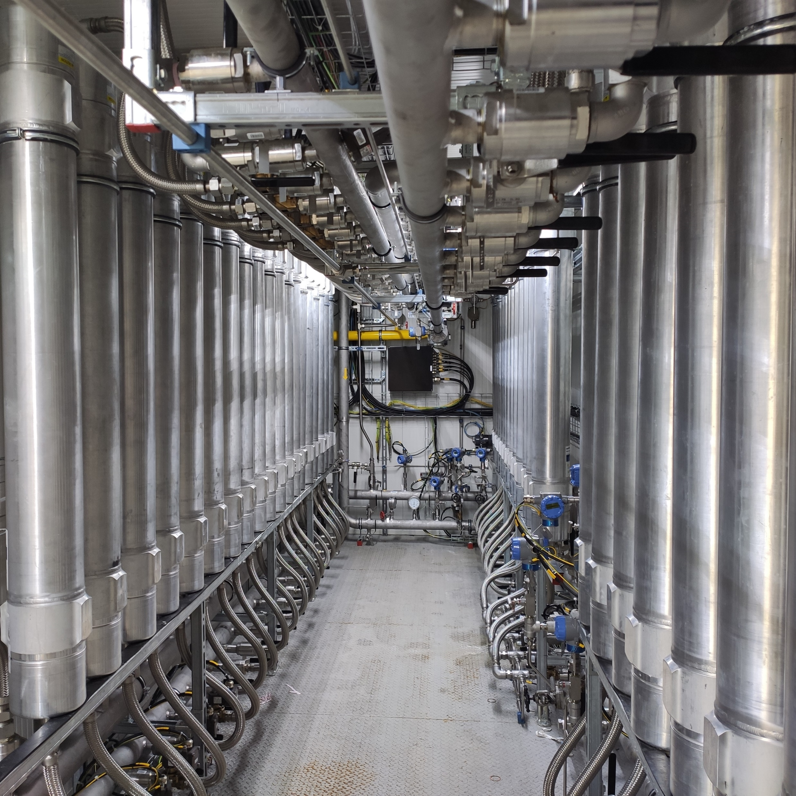

Uzdatnianie biogazu
Dzięki systemowi uzdatniania FioGrade
z technologią membranową biogaz wytwarzany z odpadów, pozostałości organicznych lub osadów z oczyszczania ścieków jest oczyszczany
z zanieczyszczeń obniżających jego kaloryczność, przekształcając go
w biometan z odzyskiem w procesie ponad 99,5%

Slide 6
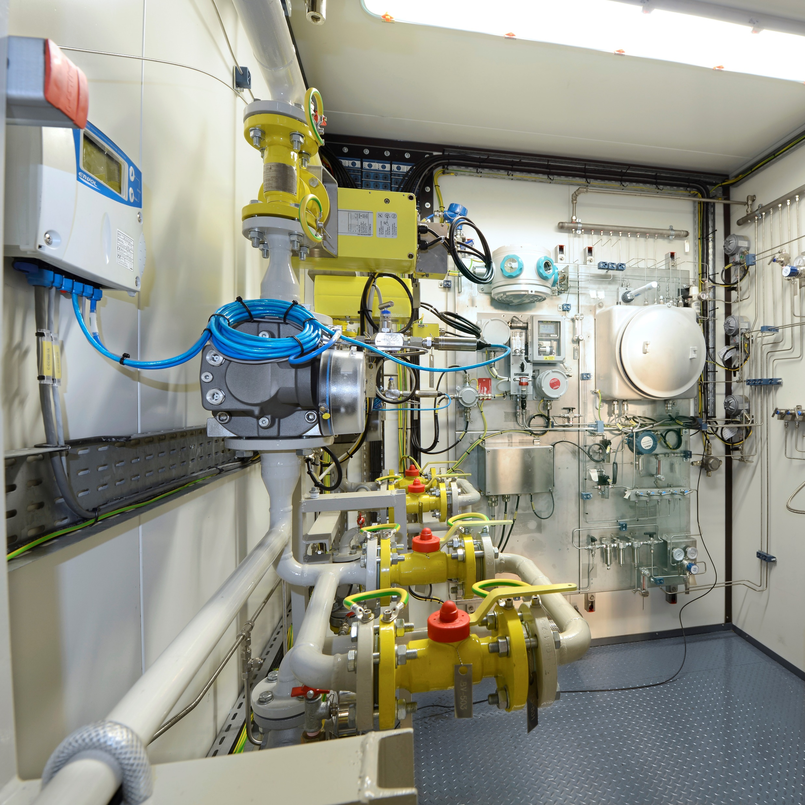

Zatłaczanie biometanu do sieci gazu
Wraz z wtryskiem biometanu do sieci
poprzez system FioGrid nabiera on innego charakteru: staje się odnawialny.
Aby tak się stało, biometan musi przejść przez sprawdzenie jakość, pomiar, kompresję lub regulację i ewentualne nawonienie, zanim zostanie wprowadzony do sieci.

Slide 7
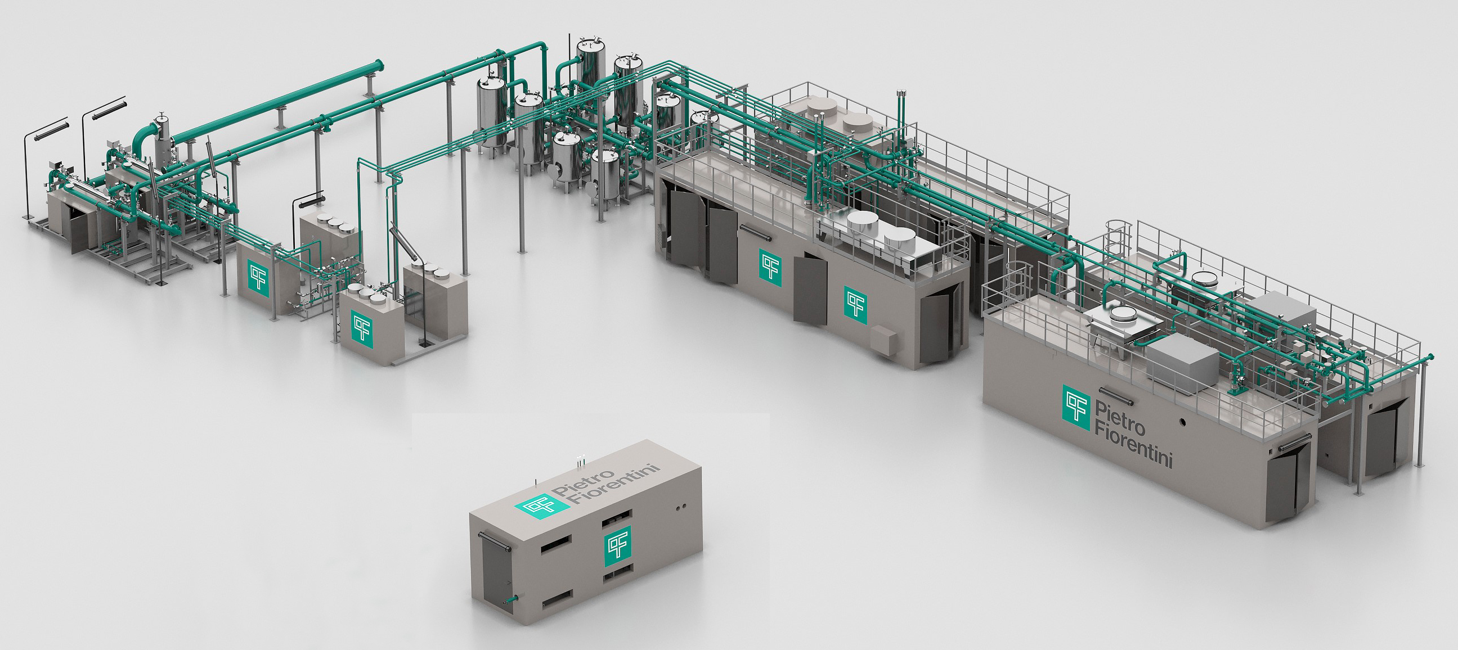
Zintegrowane rozwiązanie PF
Od przetwarzania surowego biogazu po wprowadzanie biometanu do sieci, zapewniamy zintegrowane i indywidualnie dostosowane rozwiązania w zakresie uzdatniania i zatłaczania.

Slide 8
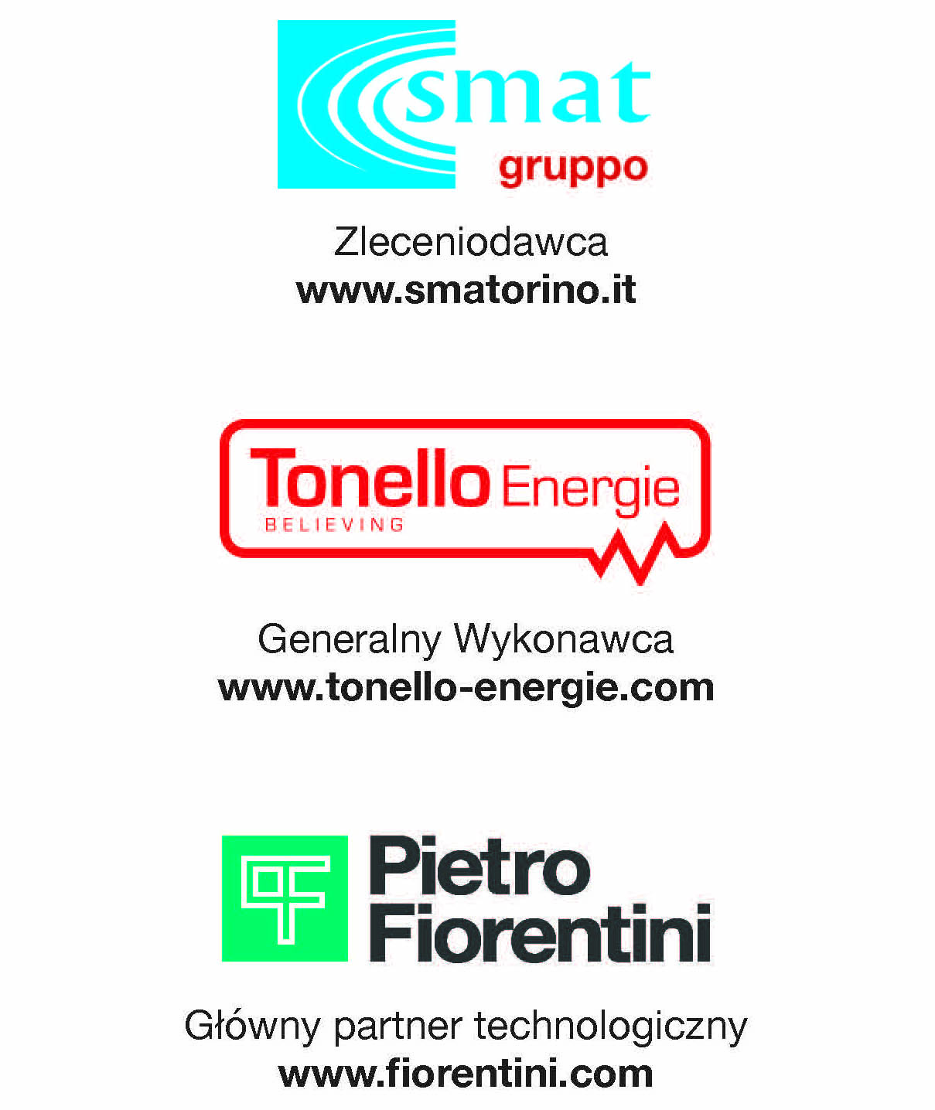
Studium przypadku - Projekt SMAT
Centrum oczyszczania ścieków Grupy SMAT w Castiglione Torinese (TO) jest największą chemiczną, fizyczną i biologiczną oczyszczalnią ścieków we Włoszech, o maksymalnym potencjale 3 800 000 równoważnych mieszkańców i średnim dziennym natężeniu przepływu około 600 000 m3.

Slide 9
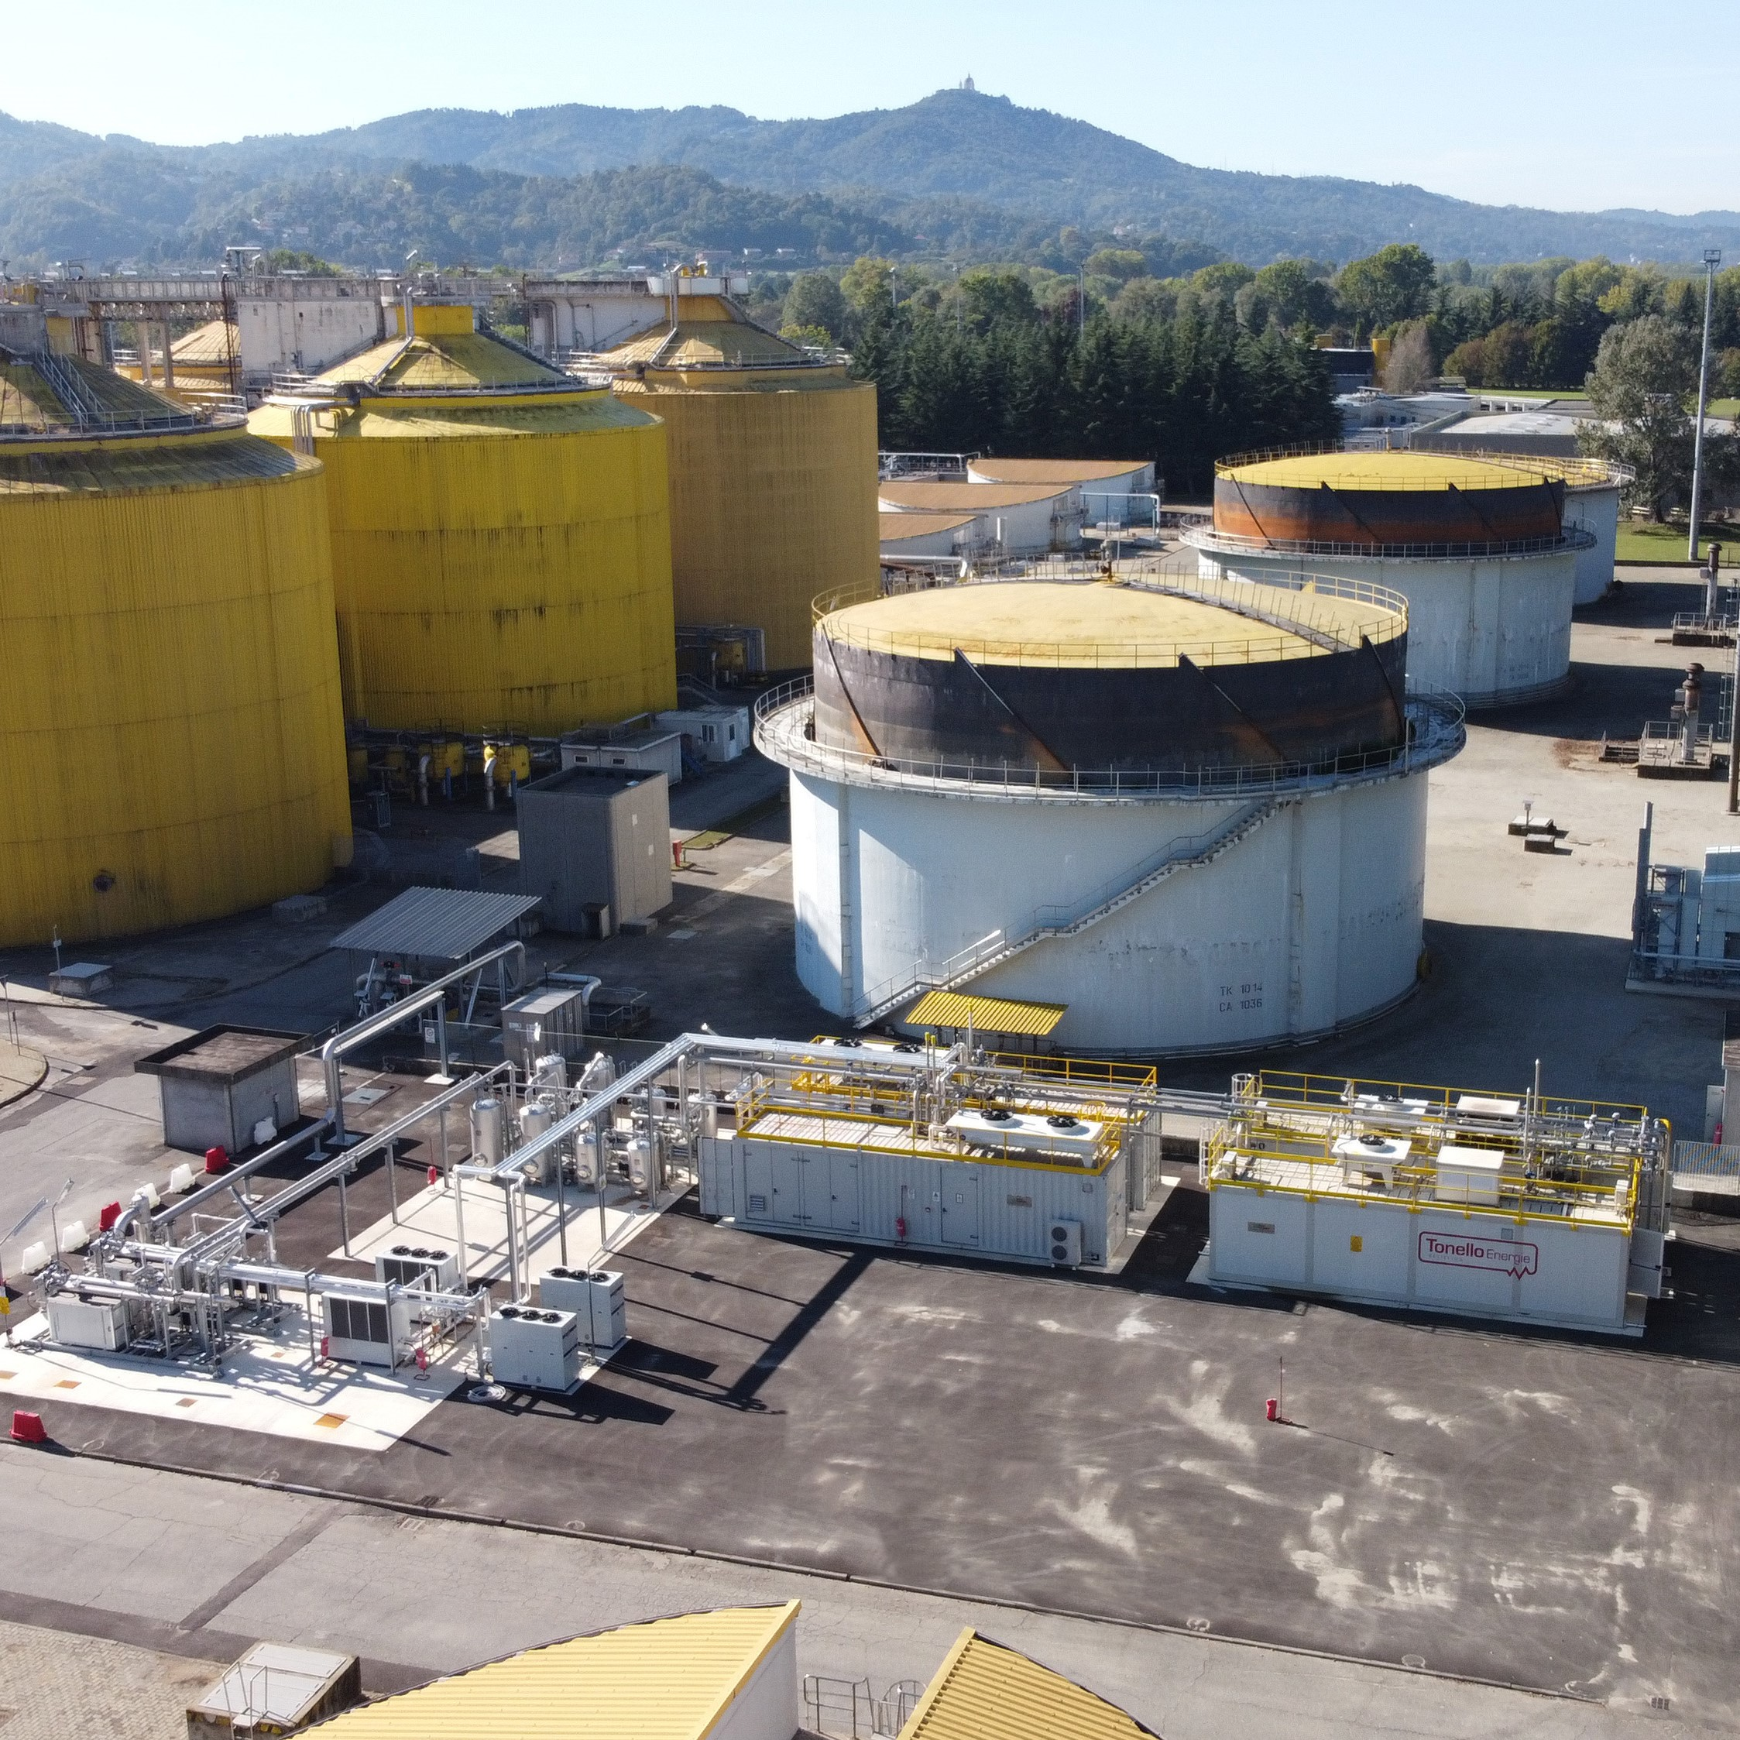
Studium przypadku - Projekt SMAT
Instalacja dla Grupy SMAT
W lipcu 2020 roku, wraz
z zakończeniem fazy testowej
i uruchomieniem, Pietro Fiorentini
i Tonello Energie zakończyły prace przy jednym z najważniejszych europejskich projektów produkcji biometanu z osadów ściekowych
w centrum rekultywacji ścieków Grupy SMAT zlokalizowanym w Castiglione Torinese (TO).

Slide 10
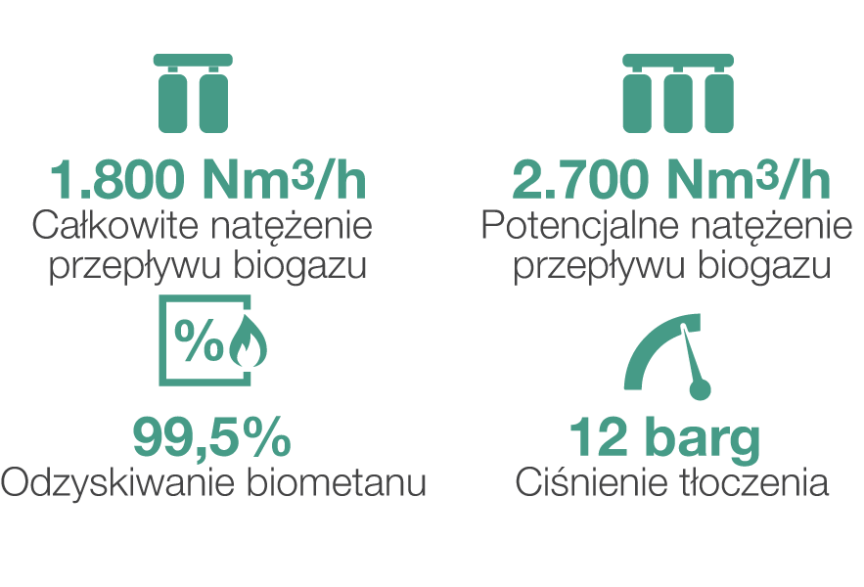
Studium przypadku - Projekt SMAT
Centrum SMAT Castiglione Torinese
Instalacja oczyszczania biogazu
i zatłaczania biometanu w liczbach

Slide 11
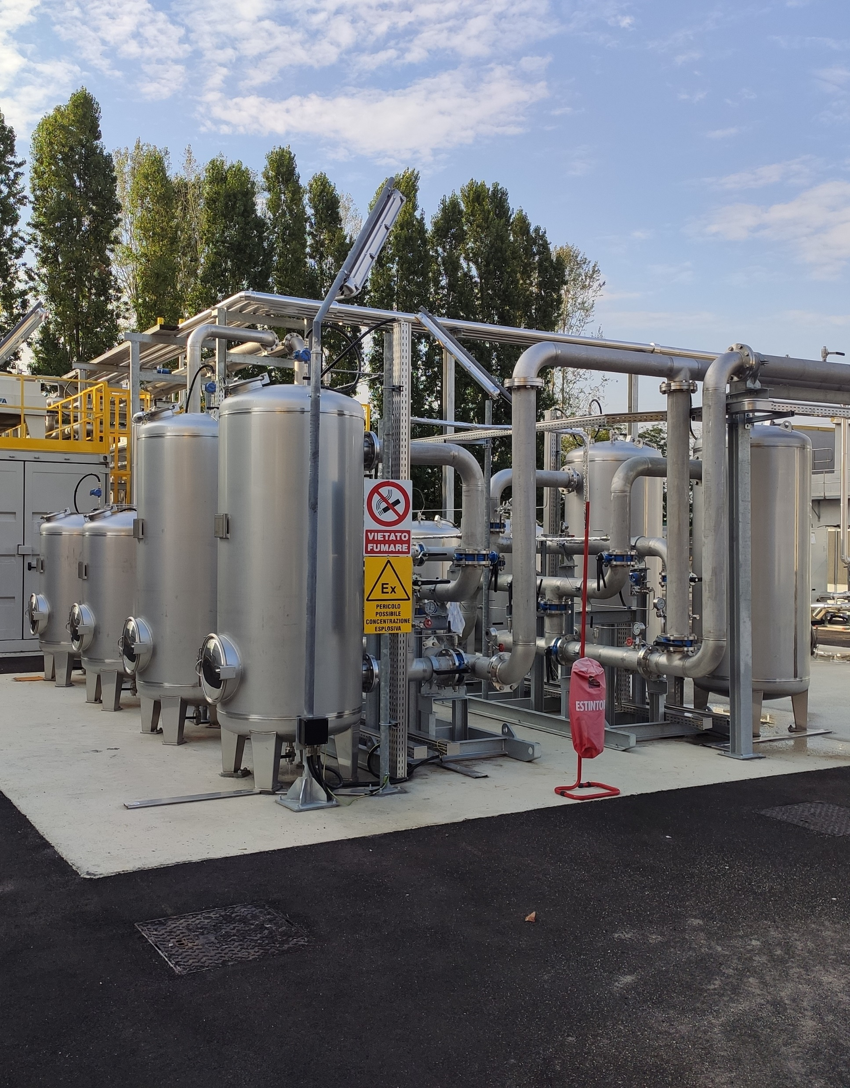
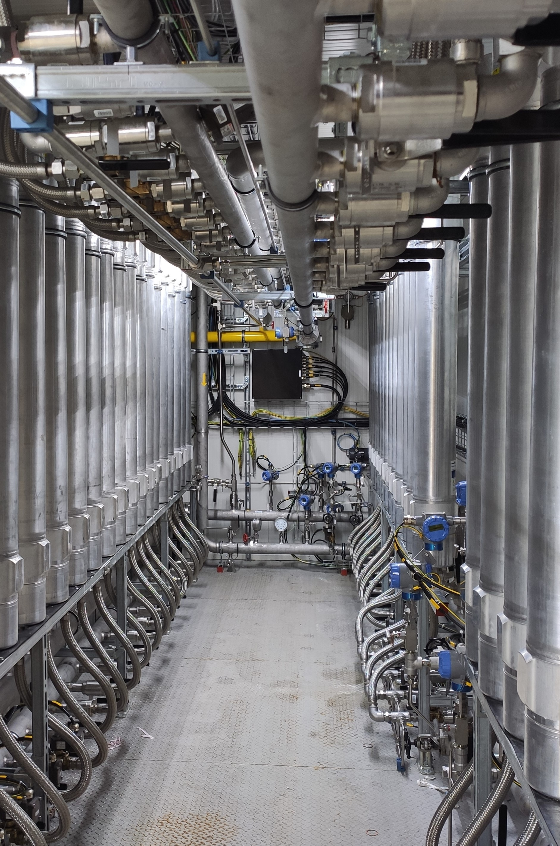
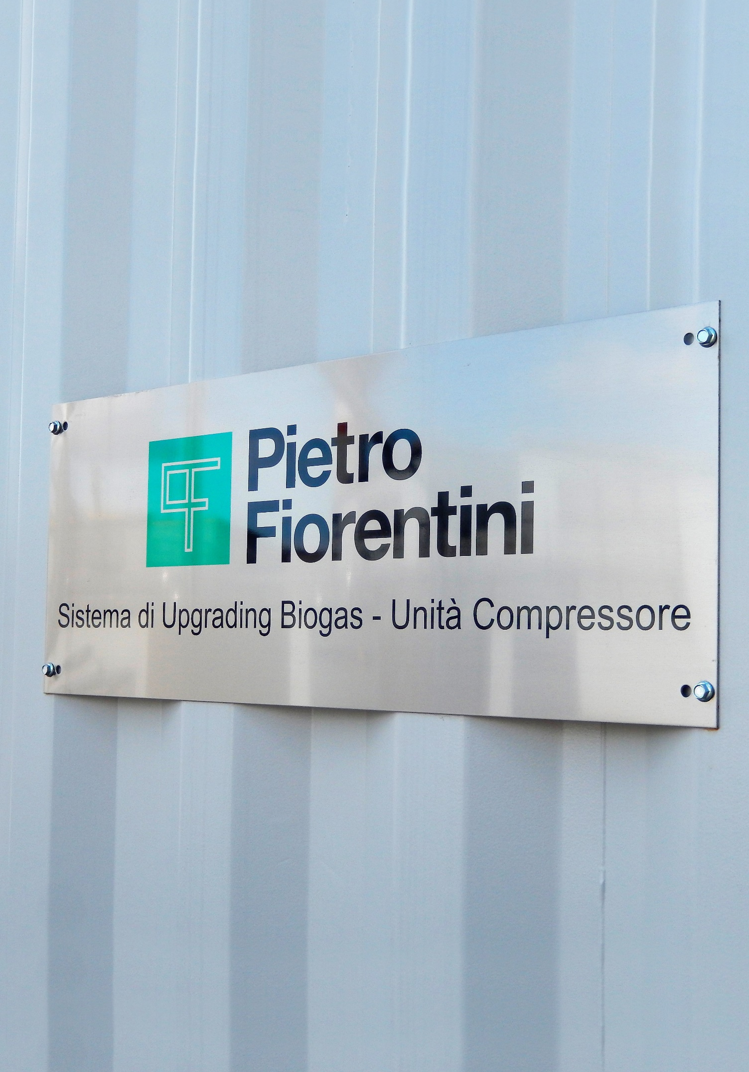
Studium przypadku - Projekt SMAT
Oczyszczanie wstępne
Biogaz trafia do instalacji i podlega procesom osuszania oraz filtracji, które eliminują niepożądane związki (H₂O, H₂S, VOC)
Sprężanie
System sterowania sprężaniem i zarządzania ciepłem odpadowym optymalizuje ciśnienie i temperaturę gazu

Slide 12
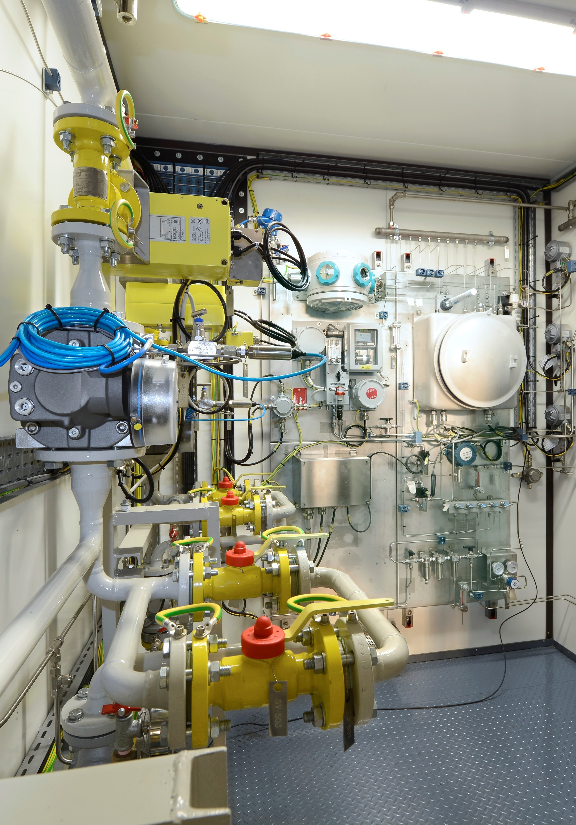
Studium przypadku - Projekt SMAT
Uzdatnianie
System FioGrade z membraną przepuszczającą selektywnie usuwa dwutlenek węgla, z odzyskiem biometanu w procesie powyżej 99,5%
Zatłaczanie
System FioGrid analizuje i mierzy biometan, aby zapewnić ciągłe zatłaczanie do sieci przesyłowej SNAM pod ciśnieniem 12 bar

Slide 13
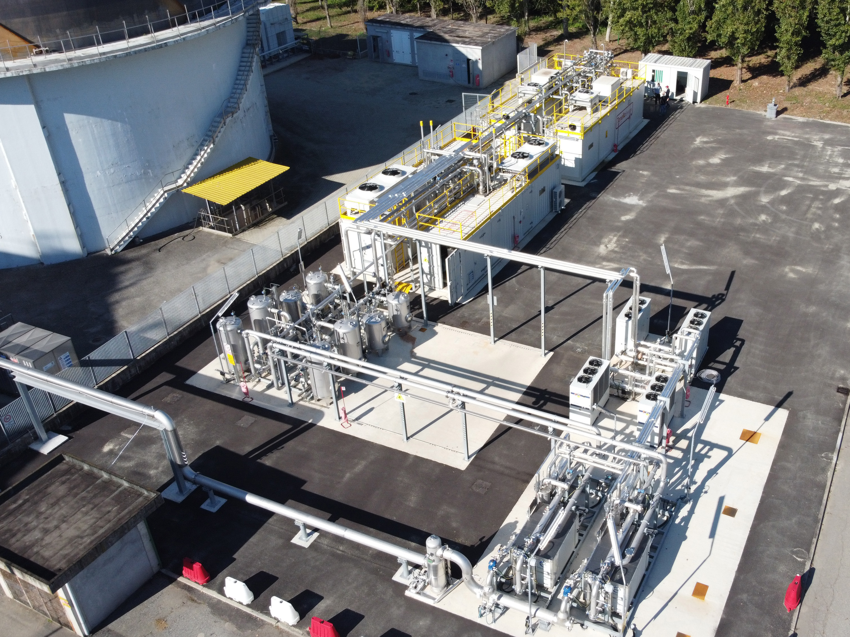
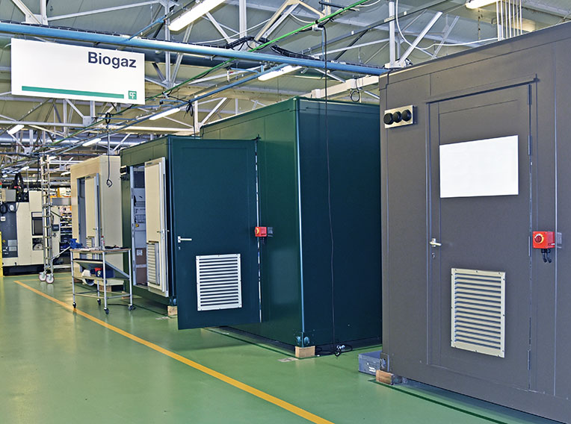



Studium przypadku - Projekt SMAT
W kierunku zrównoważonej energii
Ten ważny projekt stanowi dobry przykład ekologicznie zrównoważonego biznesu, który obejmuje przekształcenie odpadów (osadów ściekowych) w odnawialne źródło energii (biometan).

Slide 14
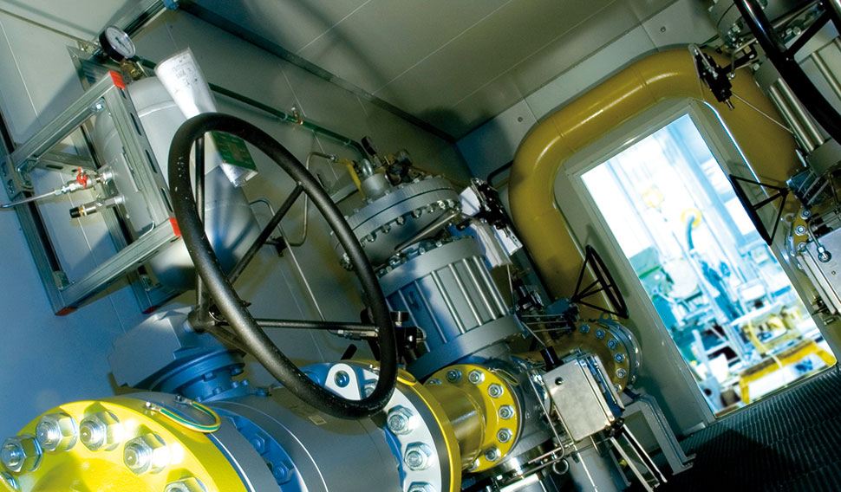
BiRemiTM
Pojawienie się gazów odnawialnych wymaga, aby sieci dystrybucyjne regulowały różnice między zatłaczaniem i pobieraniem. BiRemi™ to rodzina rozwiązań stworzonych przez Pietro Fiorentini w celu zaspokojenia tych nowych potrzeb: systemów automatyki, oczyszczania i przekierowania przepływów gazu do sieci bez ograniczeń..
BiRemiTM
W kierunku sieci bez ograniczeń

Slide 15
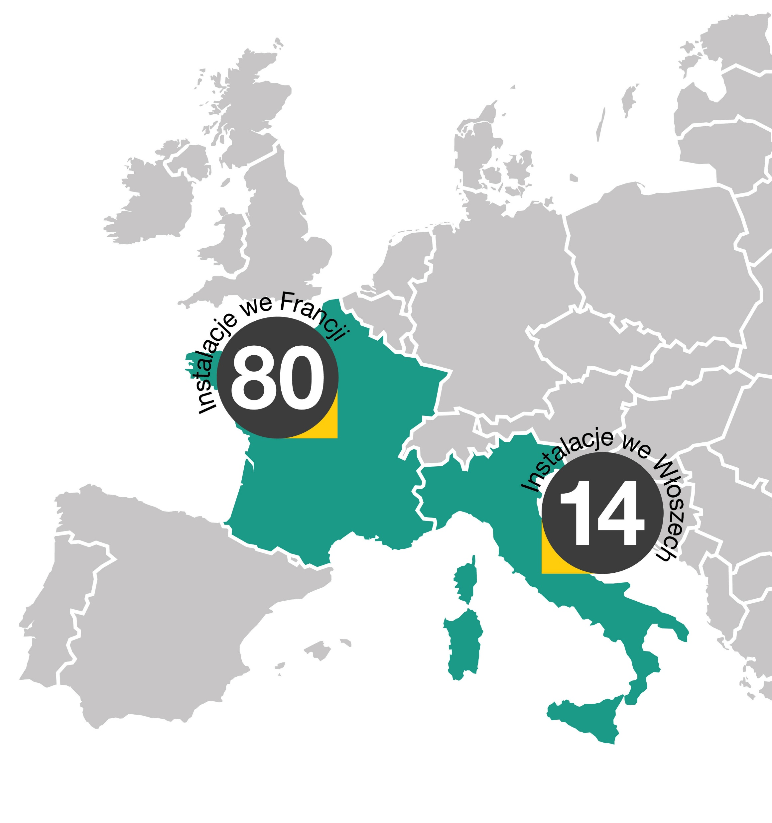
Nasze instalacje
W ciągu zaledwie kilku lat ilość dostarczonych przez nas instalacji zwielokrotniła się i ich liczba nadal rośnie.
Szerokie rozpowszechnienie, świadczy o sukcesie naszych rozwiązań na poziomie międzynarodowym.

Slide 16
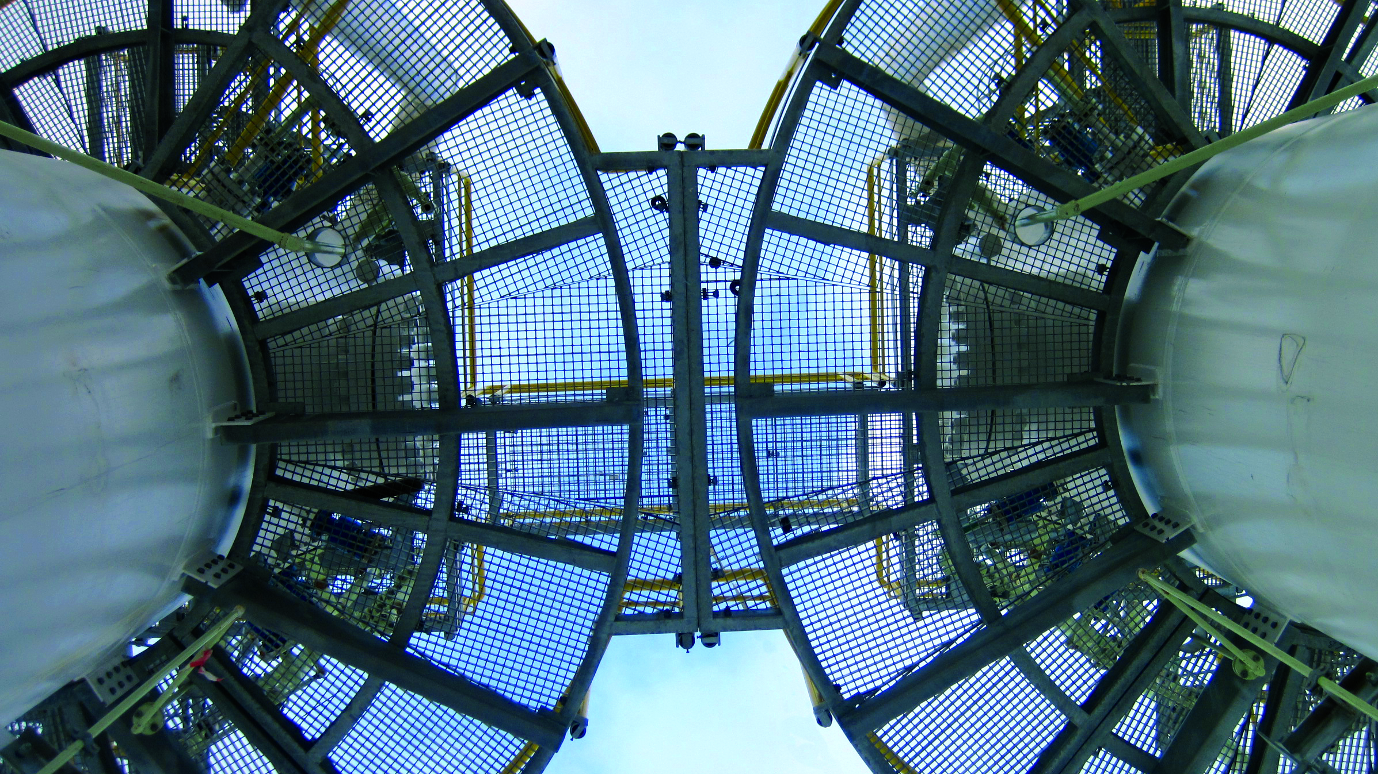
" Jeśli jesteśmy zadowoleni z istniejącej sytuacji, nie ma postępu"
Taiichi Ohno
Twórca Lean Production System

Slide 17
Dziękujemy za uwagę
Piotr S.Kaczmarek
Dyrektor
+48 608 535053
piotr.kaczmarek@fiorentini.com

